Slide 1
第6章 HTML5视频和音频

Slide 2
学习目标/Target
掌握视频和音频的基本使用
掌握音频和视频对象常用的方法、属性和事件

Slide 3
章节概述/ Summary
当前Web网站中，音频和视频早已成为了网站重要的组成部分。但长久以来，音频和视频一直依赖于第三方插件，插件会给网站带来一些性能和稳定性的问题。而HTML5中<audio>和<video>标签的出现让音频和视频网站开发有了新的选择。<audio>和<video>标签分别用于播放音频和视频，并且HTML5规范为其提供了可脚本化控制的API。本章将针对音频与视频标签的使用进行详细讲解。

Slide 4
目录/Contents
01
视频和音频技术简介
02
视频的基本使用
03
音频的基本使用

Slide 5
目录/Contents
04
视频和音频对象
05
【项目6-1】视频播放器
06
【项目6-2】音乐播放器

Slide 6
6.2
视频和音频技术简介

Slide 7

6.2 视频和音频技术简介
先定一个小目标！
了解什么是视频和音频技术，能够说出主流浏览器对<video>和<audio>标签的支持情况

Slide 8
6.2 视频和音频技术简介
在HTML5之前，音频、视频内容如何嵌入到网页中以及有什么弊端？
嵌入方式：在大多数情况下都是通过第三方插件或浏览器的应用程序嵌入到页面中，例如运用Adobe Flash Player插件将视频和音频嵌入到网页中。
弊端：使用第三方插件存在不确定性，容易遇到BUG和安全漏洞，降低网页的性能。
为了提高用户体验，HTML5新增了<video>标签和<audio>标签来嵌入视频或音频，让网页的代码结构变得清晰简单。

Slide 9
6.2 视频和音频技术简介
在HTML5语法中，<video>标签用于为页面添加视频，<audio>标签用于为页面添加音频。 <video>标签和<audio>标签浏览器支持情况。
浏览器 | 支持版本
IE | 9.0及以上版本
Firefox（火狐浏览器） | 3.5及以上版本
Opera（欧朋浏览器） | 10.5及以上版本
Chrome（谷歌浏览器） | 3.0及以上版本
Safari（苹果浏览器） | 3.2及以上版本

Slide 10
6.3
视频的基本使用

Slide 11
6.3.1 在HTML5中嵌入视频
先定一个小目标！
掌握在HTML5中嵌入视频，能够利用<video>标签定义视频文件

Slide 12
6.3.1 在HTML5中嵌入视频
在网页中使用<img>标签时常常会涉及到图片格式的问题，如png、gif等。那么如何处理HTML5和浏览器中视频文件格式呢？
HTML5和浏览器对视频文件格式要求很严格，仅有少数几种视频格式的文件能够同时满足HTML5和浏览器的需求。
因此，要想在网页中嵌入视频文件，首先要选择正确的视频文件格式。
本节将对HTML5中视频的嵌入方式、视频文件格式以及浏览器的支持情况进行具体介绍。

Slide 13
6.3.1 在HTML5中嵌入视频
在HTML5中使用<video>标签来定义视频文件。
<video>标签的基本语法
设置视频文件路径
为视频提供播放插件
<video src="视频文件路径" controls="controls">
浏览器不支持video标签
</video>

Slide 14
6.3.1 在HTML5中嵌入视频
演示视频在Firefox浏览器和Chrome浏览器中显示的样式
在chapter06目录下新建demo01.html文件，编写HTML结构代码。
STEP 01
<body>
<video src="video/movie.mp4" controls>
您的浏览器不支持video标签
</video>
</body>

Slide 15
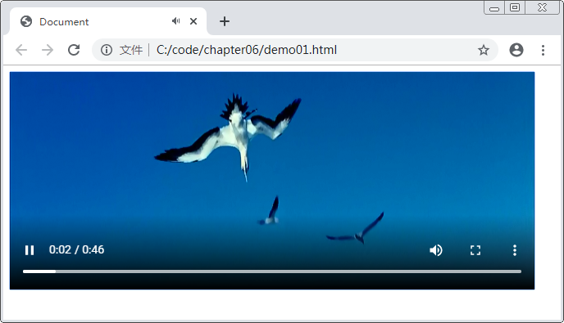
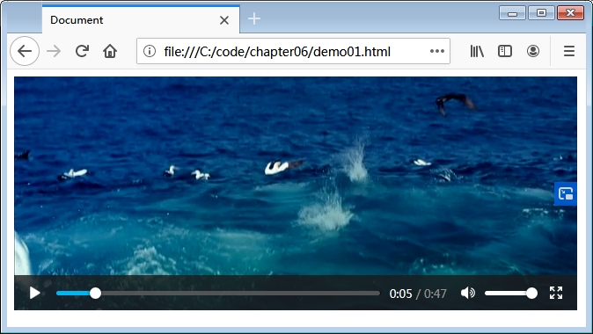
6.3.1 在HTML5中嵌入视频
运行程序
在浏览器中查看demo01.html文件运行效果。
STEP 02
Chrome浏览器视频播放效果
Firefox浏览器视频播放效果

Slide 16
6.3.1 在HTML5中嵌入视频
小提示：
同一个视频文件的播放控件在不同浏览器中的显示风格是不同的。
例如，用于调整音量的按钮、全屏播放按钮等。
控件显示的风格不同是因为每个浏览器对内置视频控件样式的定义不同。

Slide 17
6.3.2 视频标签的常用属性
先定一个小目标！
熟悉视频标签的属性，能够列举出<video>标签的常用属性

Slide 18
6.3.2 视频标签的常用属性
视频标签提供了一些常用的属性，可以进一步优化视频的播放效果, <video>标签常用属性。
属性 | 允许取值 | 取值说明
autoplay | autoplay | 如果出现该属性，则视频在就绪后马上播放
controls | controls | 如果出现该属性，则向用户显示控件，比如“播放”按钮
loop | loop | 如果出现该属性，则当媒体文件播放完后再次开始播放
muted | muted | 规定视频输出应该被静音
preload | preload | 如果出现该属性，则视频在页面加载时进行加载，并预备播放。如果使用autoplay，则忽略该属性
src | url | 要播放的视频的 URL
width | Pixels | 设置视频播放器的宽度
height | pixels | 设置视频播放器的高度

Slide 19
6.3.2 视频标签的常用属性
小提示：
<audio>标签除了没有width和height属性外，其他属性名称都和<video>标签相同。
问题：Chrome浏览器在2018年4月发布的Chrome 66中取消了对自动播放功能的支持，也就是说<audio autopaly>和<video autoplay>在桌面版浏览器是无效的。
解决：这时如果我们想要自动播放视频，就需要为<audio>或<video>标签添加muted属性，嵌入的音频或视频就会静音播放。

Slide 20
6.3.3 处理视频文件格式
先定一个小目标！
熟悉HTML中视频文件格式处理方式，能够合理选择Ogg、MPEG4、WebM三种文件格式

Slide 21
6.3.3 处理视频文件格式
目前，在HTML5中嵌入的视频格式主要包括Ogg、MPEG4、WebM三种文件格式。
1
ogg
ogg ：带有Theora视频编码和Vorbis音频编码的Ogg文件，其视频文件格式为video/ogg。
01
MPEG4
2
MPEG ：带有H.264视频编码和AAC音频编码的MPEG 4文件，其视频文件格式为video/mp4。
02
03
3
WebM
WebM：带有VP8视频编码和Vorbis音频编码的WebM文件，其视频文件格式为video/webm。

Slide 22
6.3.3 处理视频文件格式
ogg
Ogg是一种开源的视频封装容器，它也可以将音频编码和视频编码进行混合封装
三种视频格式区别
MPEG4
MPEG4是目前最流行的视频格式，在同等条件下该格式的视频质量较好。任何支持播放MPEG4视频的设备，都需要有一张MPEG-LA颁发的许可证。
WebM
WebM是由Google发布的一个开放、免费的媒体文件格式。WebM格式的视频质量和MPEG4较为接近且没有专利限制等问题，被越来越多的人所使用。

Slide 23
6.3.3 处理视频文件格式
为了最大程度地提高网站或应用程序在用户浏览器上运行的可能性，HTML5中提供了<source>标签，用于指定多个备用的不同格式的文件的路径。
示例代码
<!-- 示例代码：将MPEG4格式和Ogg格式同时嵌入到页面中 -->
<video controls="controls">
<source src="video/file.ogg" type="video/ogg">
<source src="video/file.mp4" type="video/mp4">
</video>

Slide 24
6.4
音频的基本使用

Slide 25
6.4.1 在HTML5中嵌入音频
先定一个小目标！
掌握在HTML5中嵌入音频，能够利用<audio>标签定义音频文件

Slide 26
6.4.1 在HTML5中嵌入音频
在HTML5中使用<audio>标签来定义定义Web上的声音文件或音频流。
<audio>标签的基本语法
设置音频文件路径
<audio src="音频文件路径" controls>
浏览器不支持audio标签
</audio>
为音频提供播放插件

Slide 27
6.4.1 在HTML5中嵌入音频
演示<audio>标签的使用
在chapter06目录下新建demo02.html文件，编写HTML结构代码。
STEP 01
<body>
<audio src="audio/demo6-4/music.mp3" controls>
您的浏览器不支持audio标签
</audio>
</body>

Slide 28
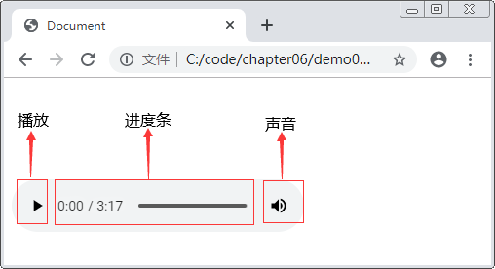
6.4.1 在HTML5中嵌入音频
运行程序
在浏览器中查看demo02.html文件运行效果。
STEP 02
音频播放效果

Slide 29
6.4.2 处理音频文件格式
先定一个小目标！
熟悉HTML中音频文件格式处理方式，能够合理选择Ogg Vorbis、MP3、WAV三种文件格式

Slide 30
6.4.2 处理音频文件格式
在HTML5中嵌入的音频格式主要包括Ogg Vorbis、MP3、WAV三种格式。
1
Ogg Vorbis
Ogg音频格式完全免费并且没有专利限制，音频文件格式表示方式为audio/ogg。
01
MP3
2
MP3是一种音频压缩技术，被用来大幅度地降低音频数据量，其音频文件格式表示方式为audio/mp3。
02
03
3
WAV
录音时用的标准的Windows文件格式，音频文件格式表示方式为audio/wav。

Slide 31
6.4.2 处理音频文件格式
在HTML5中，<audio>标签同样支持引入多个音频源，使用<source>标签来定义，只需要把<video>标签换成<audio>标签即可。
示例代码
<!-- 示例代码：将mp3格式和wav格式同时嵌入到页面中 -->
<audio controls="controls">
<source src="audio/1.mp3" type="audio/mp3">
<source src="audio/1.wav" type="audio/wav">
</audio>

Slide 32
6.5
视频和音频对象

Slide 33
6.5.1 视频和音频对象的常用方法
先定一个小目标！
熟悉视频和音频对象的常用方法，能够实现媒体文件的加载、播放、暂停操作

Slide 34
6.5.1 视频和音频对象的常用方法
HTML5 DOM为<audio>和<video>元素提供了类似的属性、方法和事件，它们都需要使用JavaScript来操作Audio（音频）对象和Video（视频）对象。

Slide 35
6.5.1 视频和音频对象的常用方法
Video和Audio对象的常用方法
方法 | 描述
load() | 加载媒体文件，为播放做准备，通常用于播放前的预加载，也用于重新加载媒体文件
play() | 播放媒体文件。如果视频没有加载，则加载并播放；如果视频是暂停的，则变为播放
pause() | 暂停播放媒体文件
canPlayType() | 测试浏览器是否支持指定的媒体类型

Slide 36
6.5.2 视频和音频对象的常用属性
先定一个小目标！
熟悉视频和音频对象的常用属性，能够灵活运用各属性实现对媒体文件的操作

Slide 37
6.5.2 视频和音频对象的常用属性
Video和Audio对象的常用属性
属性 | 描述
currentSrc | 返回当前视频/音频的 URL
currentTime | 设置或返回视频/音频中的当前播放位置（以秒计）
duration | 返回视频/音频的长度（以秒计）
ended | 返回视频/音频的播放是否已结束
error | 返回表示视频/音频错误状态的MediaError对象
paused | 设置或返回视频/音频是否暂停
muted | 设置或返回是否关闭声音
volume | 设置或返回视频/音频的音量
height | 设置或返回视频的高度值
width | 设置或返回视频的宽度值

Slide 38
6.5.2 视频和音频对象的常用属性
多学一招：深入理解Audio和Video对象
<audio>和<video>标签有很大的相似性：
两者的DOM操作功能都是由HTMLMediaElement对象统一定义的核心功能。
Audio对象指的是HTMLAudioElement对象，完全继承了HTMLMediaElement对象提供的功能；
Video对象指的是HTMLVideoElement对象，在该对象中提供了额外的功能，主要表现在一些额外的属性上，HTMLVideoElement对象定义的额外属性。

Slide 39
6.5.3 视频和音频对象的常用事件
先定一个小目标！
掌握视频和音频对象的常用事件，能够灵活运用各事件实现对媒体文件的操作

Slide 40
6.5.3 视频和音频对象的常用事件
Video和Audio对象的常用事件
事件 | 描述
play | 当执行方法play()时触发（开始播放文件）
playing | 正在播放时触发
pause | 当执行了方法pause()时触发（暂停文件播放）
timeupdate | 当播放位置被改变时触发
ended | 当播放结束后停止播放时触发
waiting | 在等待加载下一帧时触发
ratechange | 在当前播放速率改变时触发
volumechange | 在音量改变时触发
canplay | 以当前播放速率，在播放期间需要缓冲时触发
canplaythrough | 以当前播放速率，在音频/视频可以正常播放且不需要缓冲停顿时触发

Slide 41
6.5.3 视频和音频对象的常用事件
Video和Audio对象的常用事件
事件 | 描述
durationchange | 当音频/视频播放时长改变时触发
loadstart | 当浏览器开始加载媒体数据时触发
progress | 当浏览器正在获取媒体文件时触发
suspend | 当浏览器暂停获取媒体文件，且文件获取并没有正常结束时触发
abort | 当中止获取媒体数据时触发。但这种中止不是由错误引起的
error | 当文件加载期间发生错误时触发
emptied | 当发生故障或者文件不可用时触发，如网络错误，加载错误等
stalled | 浏览器尝试获取媒体数据失败时触发
loadedmetadata | 在加载完媒体元数据时触发
loadeddata | 在加载完当前位置的媒体播放数据时触发
seeking | 浏览器正在请求数据时触发
seeked | 浏览器停止请求数据时触发

Slide 42
6.5.3 视频和音频对象的常用事件
使用JavaScript代码操作Video对象
在chapter06目录下新建demo03.html文件，编写HTML结构。
STEP 01
<body>
<video id="myVideo" src="video/myVideo.ogv">您的浏览器不支video标签</video>
<input type="button" value="播放/暂停" />
</body>
控制播放或者暂停的按钮

Slide 43
6.5.3 视频和音频对象的常用事件
给按钮绑定单击事件，处理业务逻辑
在demo03.html文件中，编写JavaScript代码。
STEP 02
<script>
var myVideo = document.querySelector('#myVideo');
var oBtn = document.querySelector('input');
Obtn.onclick = function () {
if (myVideo.paused) {
myVideo.play();
} else {
myVideo.pause();
}
};
</script>

Slide 44
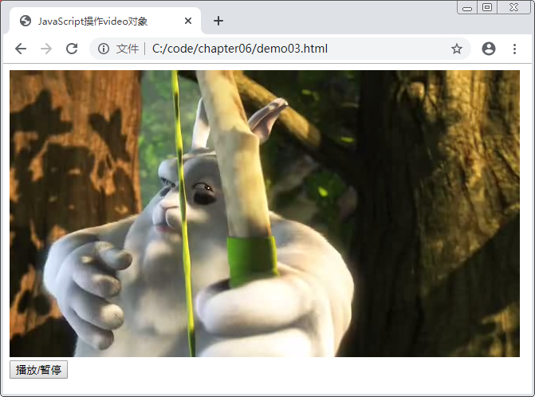
6.5.3 视频和音频对象的常用事件
运行程序
在浏览器中查看demo03.html文件运行效果。
STEP 03
初始页面效果

Slide 45
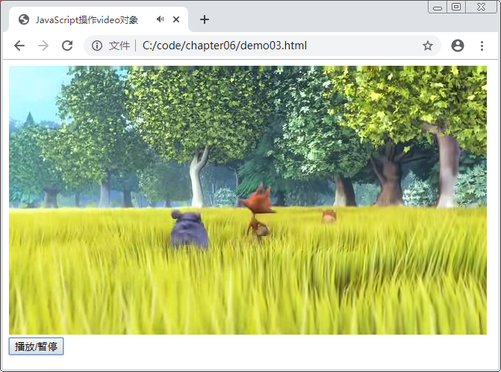
6.5.3 视频和音频对象的常用事件
单击“播放/暂停”按钮会切换到播放的状态
在浏览器中查看demo03.html文件运行效果。
STEP 04
播放效果

Slide 46
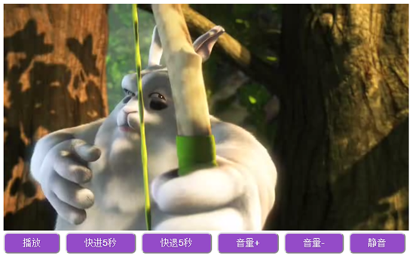
项目6-1-项目描述
视频播放器
视频播放器是一种用于播放各种视频文件的多媒体播放软件，本项目将带领学生完成一个自定义控制栏的HTML5网页视频播放器，如下图：
1
页面展示：
<video>标签的使用
HTML DOM Video 对象
JavaScript运算符和if条件语句
2
技术要点：

Slide 47
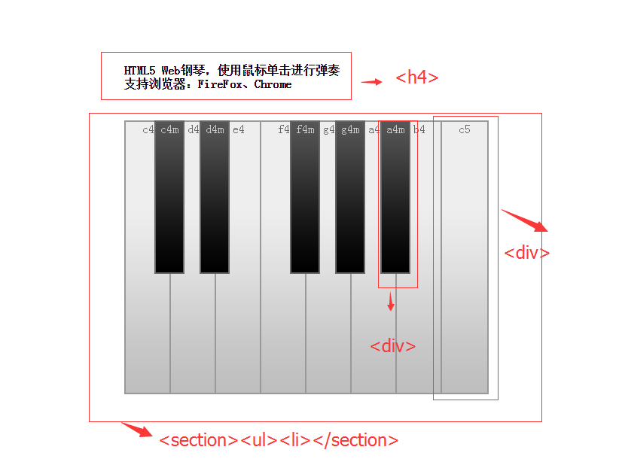
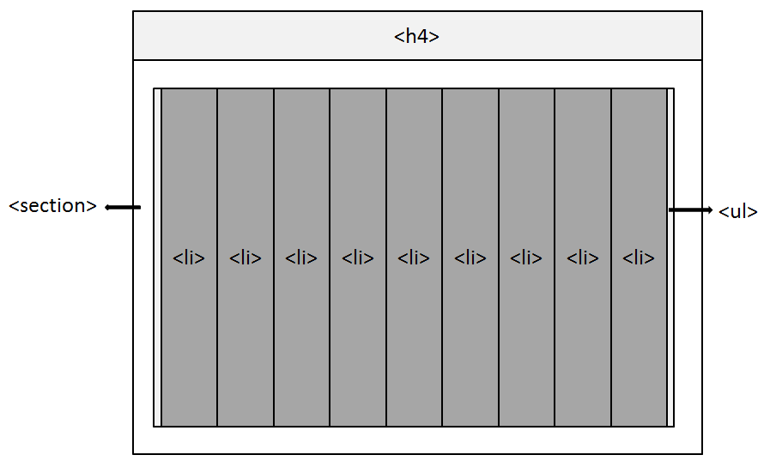
项目6-2-项目分析
HTML5 web钢琴
页面标注图
页面结构图
1
页面结构：
该页面由标题部分和钢琴主体部分构成，两部分嵌套在一个<section>标签中。

Slide 48
项目6-2-项目分析
HTML5 web钢琴
使用<a>标签做两个按钮，并为按钮设置样式。
使用<h4>标签设置标题说明。
使用<ul>列表嵌套多个<div>标签构成每个琴键，分别对两种琴键<div>标签设置背景图片，这个背景图具有透明效果，当鼠标悬停到某个琴键时，改变<div>的背景色。
使用<audio>标签来定义每个琴键对应的音频文件，这里全部使用“ogg”格式，支持谷歌浏览器和火狐浏览器。
2
实现细节：
清楚了该页面的结构后，接下来要做的就是使用JavaScript代码为钢琴添加音效，具体分析如下：
当鼠标单击某个琴键时，加载相应的音频（调用load()方法），并且播放（调用play()方法）。
每个琴键（div）包括黑键都有对应的音频文件，也就是说有多少个<div>标签就有多少个<audio>标签。
使用document.getElementsByTagName(tagName)方法来获取琴键和对应音频文件的数组，然后通过数组的下标获取每个琴键和每个音频，数组的下标从0开始，然后是1、2、3、4….n，使用for循环来循环调用音频的load()和play()方法。
3
编写JavaScript：
案例代码（详见教材代码实现）

Slide 49
6.7
【项目6-3】音乐播放器

Slide 50
先定一个小目标！
掌握音乐播放器项目的实现，能够通过编程实现音频播放功能

Slide 51
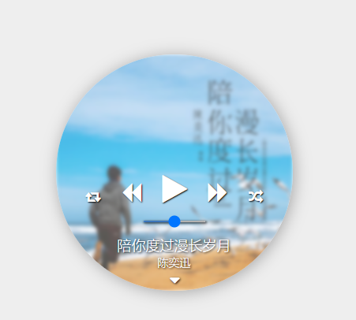
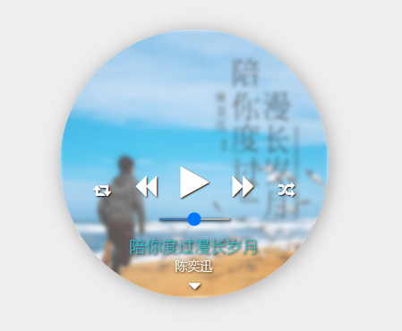
6.7.1 项目分析
项目展示
音乐播放器是一种用于播放各种音频文件的多媒体播放软件。
音乐播放器
音乐播放状态

Slide 52
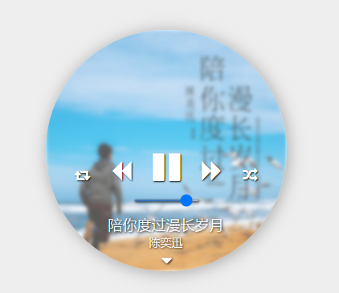
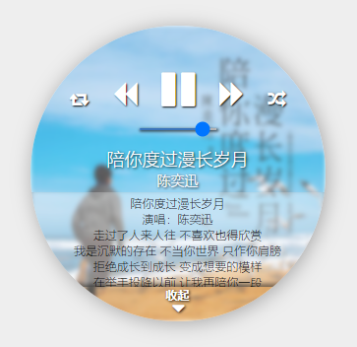
6.7.1 项目分析
调节音量
显示歌词

Slide 53
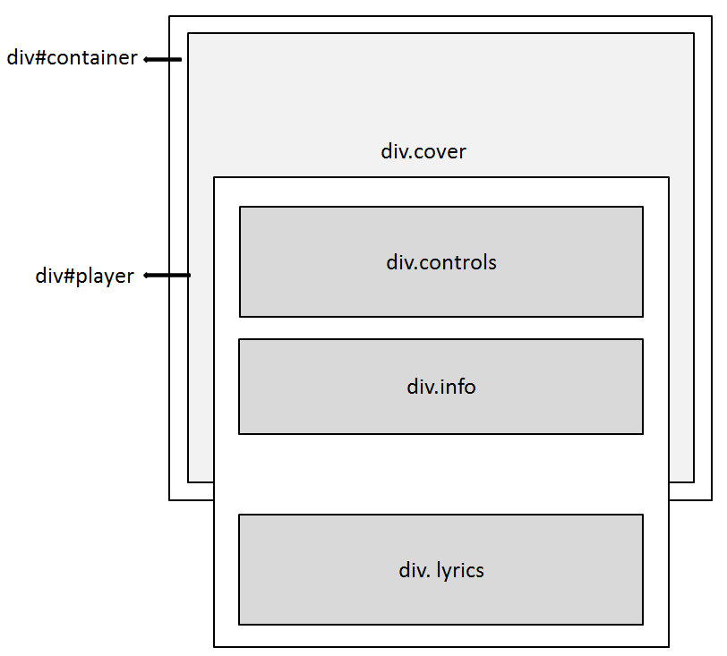
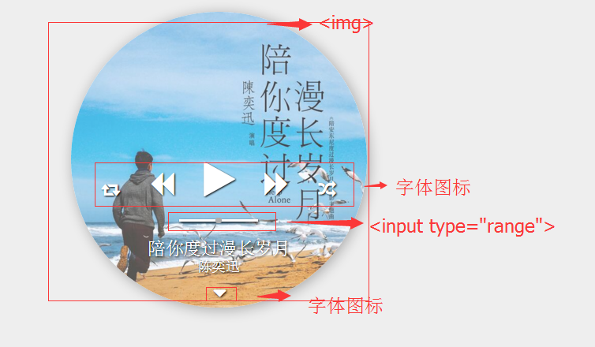
音乐播放器
该页面主要由背景图、按钮区域、信息区域、歌词区域等构成，页面结构主要由div#container、div#player、div.cover三部分构成。页面标注和页面结构如上图（左）和上图（右）所示。
1
页面结构：

Slide 54
6.7.1 项目分析
项目页面结构
页面结构说明：
id值为container的<div>标签，用于整体页面布局。
id值为player的<div>标签中嵌入<audio>、<img>标签，用于定义音频和背景图片。
在div.cover中添加3个<div>标签，分别用于放置控制按钮（div.controls），歌曲信息（div.info）和歌词（div.lyrics）。
使用<label>嵌套<i>标签制作显示歌词的按钮，并在下方定义复选框。。
div.controls的按钮区域可以使用<button>嵌套<i>标签来实现，div.info中音量控件使用<input type="range">控件，div.lyrics歌词区域可以使用多个<p>标签定义。

Slide 55
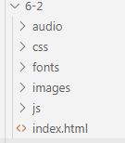
6.7.1 项目分析
项目目录结构
项目目录结构说明：
6-2为项目目录，里面包含js、css、images等文件，以及index.html项目入口文件。
audio文件目录里存放用到的音频文件。
css文件目录里存放audio.css，用于设置自定义样式。
fonts文件目录存放font-awesome字体图标文件。
images文件目录里存放项目中用到的图片。
js文件目录里存放audio.js文件，用于设置自定义逻辑代码。
项目目录结构

Slide 56
6.7.1 项目分析
JavaScript脚本
使用JavaScript代码为播放器添加功能：
togglePlayPause()方法：定义控制歌曲播放暂停。该方法中，在切换播放暂停的同时需要切换字体图标和按钮的title属性值，使用obj.innerHTML = '<i class="fa fa-pause fa-3x"></i>'切换至“暂停”按钮的图标。
setVolume()方法：定义设置音量。该方法中只要设置Audio对象的volume属性等于range控件的值即可。

Slide 57
6.7.2 编写音乐播放器页面结构
搭建播放器页面结构
在chapter06\6-2目录下新建index.html文件，编写页面结构。
STEP 01
<div id="container">
<div id="player">
<audio id="audio"></audio>
<!-- 引入专辑封面图片 -->
<img src="images/music.jpg">
<label class="to-lyrics-label" for="to-lyrics"></label> <!-- 制作显示歌词的按钮 -->
<input type="checkbox" id="to-lyrics">
<div class="cover"><!-- 歌词控制栏 - -> </div>
</div>
</div>
<script src="js/audio.js"></script>

Slide 58
6.7.3 编写音乐播放器页面样式
STEP 02
编写audio.css样式代码。
*,*:before,*:after {
box-sizing: border-box;
}
body {
margin: 0;
min-height: 100%;
background: #EEE;
font-family: 'Roboto Condensed', sans-serif;
font-weight: 300;
}
/* …此处省略部分代码 */

Slide 59
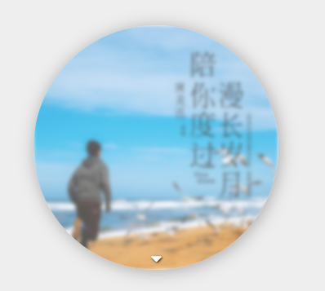
6.7.3 编写音乐播放器页面样式
运行程序
在浏览器中查看index.html文件运行效果。
STEP 03
初始结构图

Slide 60
6.7.4 实现歌词控制栏效果
STEP 04
实现歌词控制栏效果。
<div class="cover">
<div class="controls">
<!-- 播放/暂停切换按钮-->
<!-- 音量控件 -->
</div>
<div class="info"></div>
<div class="lyrics"></div>
<p class="scroll">收起</p>
</div>

Slide 61
6.7.5 实现播放器样式效果
STEP 05
编写audio.css样式，实现播放器样式效果。
/* 歌词切换 */
.cover {
padding-top: 145px;
transition: all 0.5s ease-in-out;
-webkit-transition: all 0.5s ease-in-out;
}
/* 播放按钮 */
.controls {}
/* …此处省略部分代码 */

Slide 62
6.7.5 实现播放器样式效果
运行程序
在浏览器中查看index.html文件运行效果。
STEP 06
完整的结构效果
歌词效果

Slide 63
6.7.6 实现音频文件的播放功能
STEP 07
在audio.js文件中编写如下代码，实现音频文件的播放功能。
var audio = document.getElementById('audio');
var playpause = document.getElementById('play-pause');
var volume = document.getElementById('volume');
audio.controls = false;
function togglePlayPause() {
if (audio.paused || audio.ended) {}
else {}
}
function setVolume() {
audio.volume = volume.value;
}

Slide 64
6.7.7 项目总结
本项目的练习重点
本项目的练习方法
本项目主要为了巩固<audio>标签和HTML5 DOM Audio对象的应用，并且综合了前面学习的CSS内容，如字体图标、圆角边框、阴影、过渡等。
本项目只有播放按钮和调节音量的控件功能由JavaScript代码来实现，其他效果都是由CSS代码实现的，另外JavaScript也可以操作CSS样式，有兴趣的同学可以动手尝试。

